Slide 1
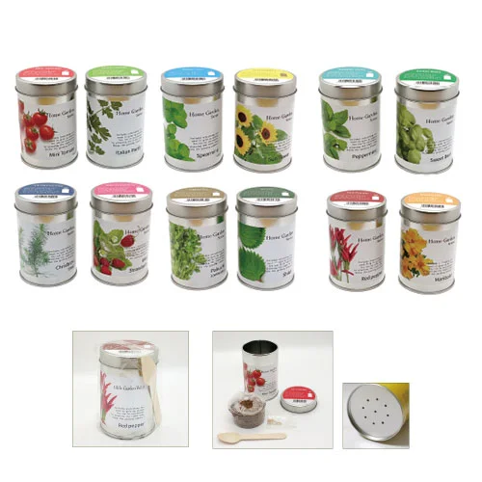
【提案書】
ホームガーデン
特徴
オシャレな缶詰め栽培キット。蓋を開けてお湯を注ぐと土が膨らみ、冷めたら種をまいて栽培スタート！プランツマーカーになるスプーンもセットで、ラベルはオリジナルプリント対応です。
納期
納期スペース
仕様
サイズ：65φ×100Ｈ(mm)
付属品：種、土、説明書、外に木製スプーン付き
包装：OPP入れ
お見積
お見積りスペース

